Slide 1
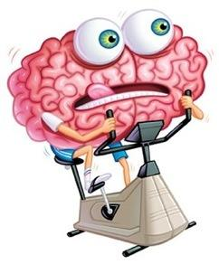
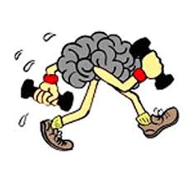
Taller “ Entrenamiento de la Memoria “
Dirigido a :
ADULTOS / ADULTOS MAYORES
Ejercite la MEMORIA-
Mantenga ACTIVO Y AGIL
su cerebro-
Priorizamos los TRABAJOS
PRACTICOS, a los teóricos-
Generamos AMBIENTES
ESTIMULANTES donde ejercitar
ENTRENAR / PRACTICAR APRENDER / SOCIALIZAR
EJERCICIOS Y TRABAJOS PRACTICOS
MEMORIA / ATENCION / OLVIDOS
RESOLUCION DE PROBLEMAS
LECTO - ESCRITURAS
LUGAR : Centro de Jubilados y Pensionados de Villa Bosch
DIRECCION : Garicoits 1530 Martin Coronado
INFORMES : 4844 0970
COMIENZO : 15-04-2016 // horario 9,00 – 11,00 hs
INSTRUCTOR : Lic. Carlos J. Soloaga

Slide 2
TALLER : ENTRENAMIENTO DE LA MEMORIA Instructor Lic. Carlos J. Soloaga
Dirigido a :
Adultos / Adultos Mayores Sanos
Objetivo General :
Proponer actividades de entrenamiento que impacten positivamente en la memoria e incremente su potencialidad en su vida cotidiana, otorgándole seguridad y fortaleciendo su autoestima.
Objetivos Principales :
Mantener activo y ágil nuestro cerebro
Crear un espacio estimulante donde entrenar en forma continua.
Potenciar el contacto social y la comunicación.
Mejorar el estado de animo, la motivación interna y la autoestima.
Metodología :
Proveer herramientas para posibilitar trabajos individuales y entrenamientos grupales, priorizando lo practico a lo teórico, cuya finalidad será mejorar su nivel de memoria y al tener la posibilidad compartir sus experiencias vivenciales el grupo se nutrirá y crecerá en su aprendizaje del día a día.
Duración :
HORAS TOTALES….….. : 40 HS
REUNIONES……......…...: 20
DURACION REUNION..: 2 HS
FRECUENCIA…………...: 1 VECES SEMANALES
TEMARIO TEORICO
Introducción
Olvidos / Vejez / Sabiduría
Memoria
Tipos de Memoria
Atención
Neurobiología
Recomendaciones para tener el cerebro en forma ( INECO )
TRABAJOS PRACTICOS Y DE ENTRENAMIENTO
Memoria
Atención
Razonamiento
Resolución de problemas

